Slide 1


Redding, Loon & Kroon
En onze Heere Jezus Christus Zelf en onze God en Vader, Die ons heeft liefgehad en ons een eeuwige troost en goede hoop gegeven heeft uit genade,
moge uw harten vertroosten en u in elk goed woord en werk. (2 Thes 2:16-17)

Slide 2

Wat een grote Verlossing (extern)
eens en voor altijd gered van:
(Wat met Jezus is gebeurd gebeurde met ons!)
Dood (Joh 11:25-26)
Hel (Joh 10:28)
Wereld (Gal 6:14)
Zonde (Rom 6:6-11)
Wet (Rom 7:6)

Slide 3
Het Zonde-probleem volledig Opgelost!
Volledig Verlost van: *(alle effecten van de zondeval)
Hamartia / Zonde natuur (Rom 8:3, Hebr 9:26)
Hamartia / Zonden daden ( Hebr 1:3, Hebr 7:27, Hebr 10:12, Kol 1:14)
Paraptoma / Overtredingen (efe 1:7, Rom 4:25, 2 Cor 5:19, Rom 6:14)
Anomia / Wetteloosheden (Rom 4:7, Hebr 8:12)

Slide 4
#3 voudige Verlossing
We zijn, worden en zullen behouden worden!
Onze Geest IS verlost ( Efe 2:8-9, 1 Cor 5:5, Hebr 10:14 )
Onze Ziel WORD verlost ( Jak 1:21, 1 Petr 1:9, Hebr 10:39, Mark 8:35-36 )
Ons Lichaam Zal verlost worden ( Rom 8:23, Fil 3:21, Rom 13:11)
* 1 thes 5:23, Hebr 7:25, 2 Cor 1:10, Fil 2:12-13, Lukas 9:23

Slide 5
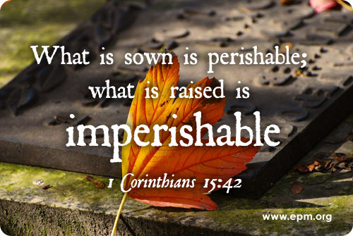
De Opstanding (1 Cor 15)
1 cor 15:39-44 & 48 - 55

Slide 6

Het Oordeel.
De Grote Witte Troon
Oordeel over de Ongelovigen (Opb 20:11-15)

Slide 7
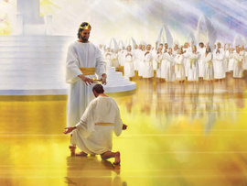
De Rechterstoel van Christus (Oordeel over de gelovigen )
Rom 14:10–13, 2 Cor 5 : 8 –11 / Prediker 12:14
Kol 3:24-25

Slide 8
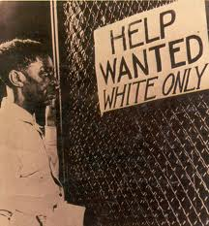
Situaties in ons dagelijks Leven.
1 Petrus 2:18-25, 1 Petrus 3:9 (Ten onrechte lijden)
Mattheüs 5 : 45-46 (Vergeving….de omgekeerde wereld)
Mattheüs 6 (Motief in Geven, Bidden , Vasten)
Mattheüs 12:36 (Ons Spreken)

Slide 9

Heerlijkheids Loon..
Math 5:12, 46, 6:1 ( Houding van het hart, vervolging)
1 Cor 3: 8 -15 (motieven, trouw, in liefde, eer van God)
(Mark 8:36, Mattheüs 16:26 Zemioo=schade)
Hebr 10:35 (vrijmoedigheid)
Hebr 11: 26 (Wow die Mozes!)
Hebr 11:35 (lijden)
Opb 11:18 , Opb 22:12
2 Cor 4:17 (tjing tjing!!)
1 Cor 9:24-27 & Fil 3:9-15

Slide 10
De Kronen
Kroon der Gerechtigheid ( 2 Tim 4:8, Opb 3:11)
Verkregen door Volharding
Kroon des Levens (Jak 1:12, Opb 2:10)
Verkregen door opofferende Liefde
Kroon der Heerlijkheid ( 1 Petr 5:4)
Verkregen door Lijden en Verdrukking heen
Kroon van Verheuging en Blijdschap (1 thes 2:19, Fil 4:2)
Verkregen in het redden en zegenen van anderen
De Kroon van Eer ( 1 Cor 9:24)
Verkregen door heiligheid en Trouw

